Slide 1






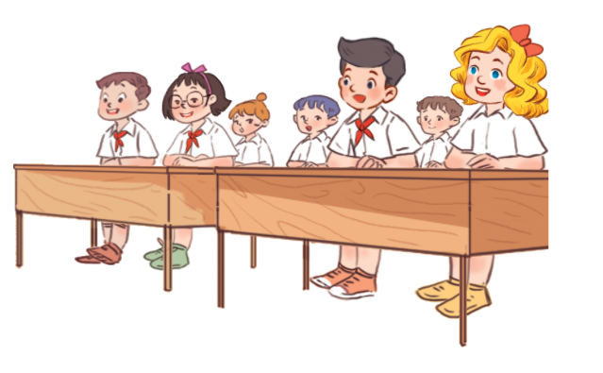


Mến gửi quý thầy cô!
Bộ bài giảng Tiếng Anh 1 - 4 Global này được biên soạn bởi MsPham, là công sức lao động và là tâm huyết của MsPham. Vì vậy, khi đăng kí nhận bài giảng, quý thầy cô được tùy ý chỉnh sửa cho phù hợp mục đích giảng dạy của mình.
Tuy nhiên, mọi hình thức chia sẻ, trao đổi, mua bán, cho tặng bộ bài giảng này đều vi phạm và là ăn cắp.
Kính mong thầy cô cùng mình giữ gìn sự cao quý của nghề giáo và cùng nhau tôn trọng công sức của đồng nghiệp.
Trân trọng!
MsPham – 0936082789
Review 2
MsPham
0936092789
Period 3
Teacher:
Ms. Huyen Pham
MsPham
0936092789

Slide 2
Warm-up
MsPham
0936092789

Slide 3

Circle odd one out
English
orange
red
pink
purple

Slide 4
Circle odd one out
April
November
Maths
October
January

Slide 5
Circle odd one out
Friday
Monday
Saturday
Sunday
August

Slide 6
Circle odd one out
dance
singer
swim
ride a bike
fly a kite

Slide 7
Circle odd one out
English
art
music
painter
PE

Slide 8


Slide 9
Practice
MsPham
0936092789

Slide 10
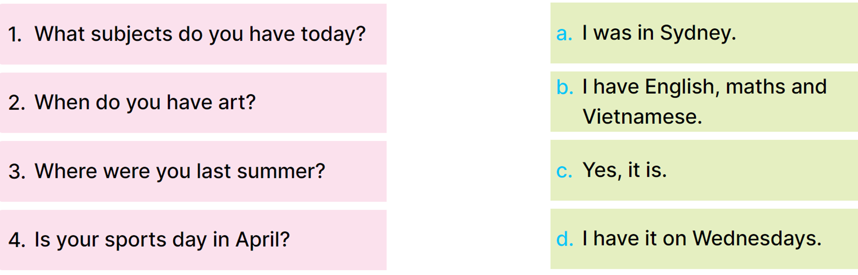
1
Read and match.
MsPham
0936092789

Slide 11
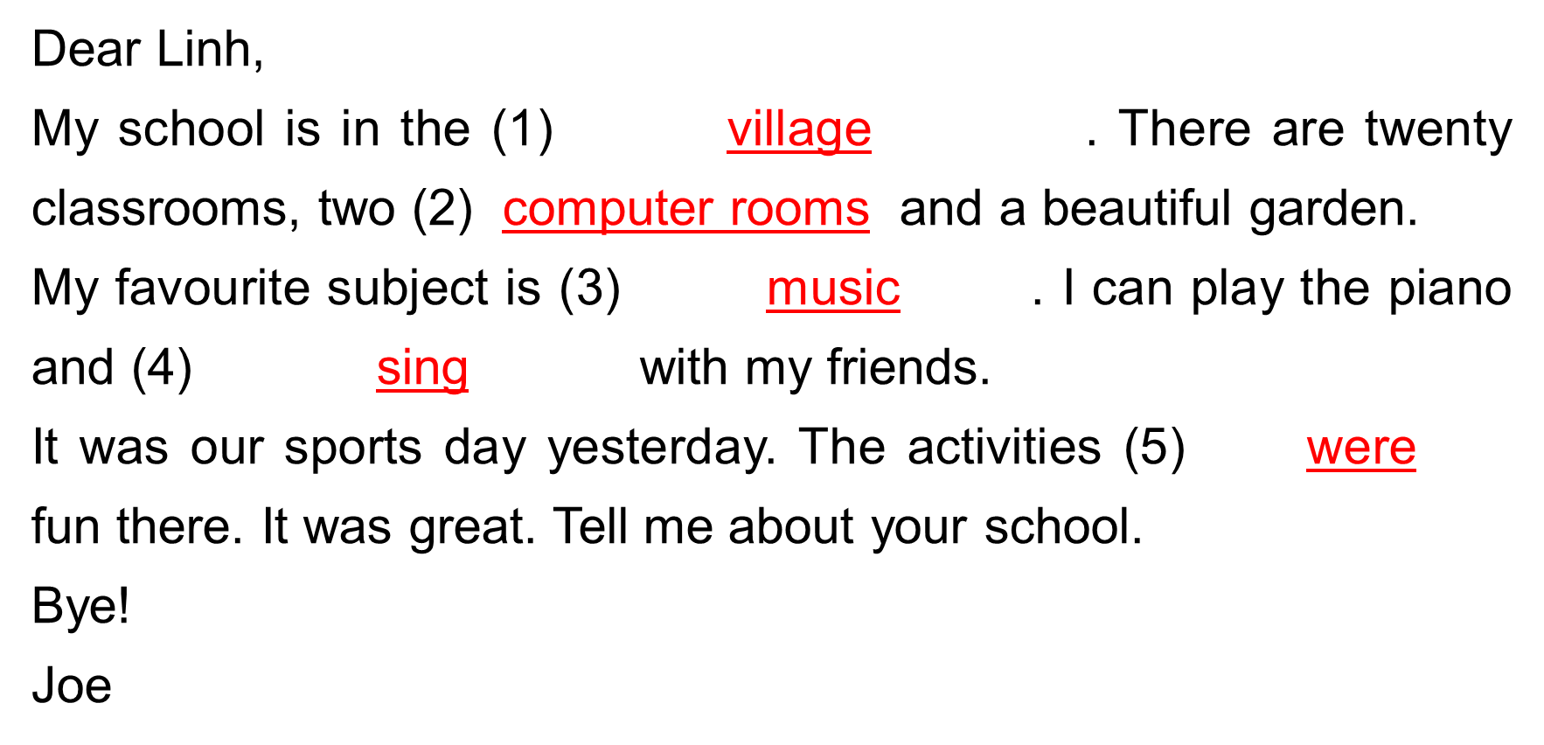
4
Read and complete.
_________________
_________________
_________________
MsPham
0936092789
_________________
_________________

Slide 12








Slide 13

Her name is ___________.
Linh
Linda
Joe
Jane

Slide 14
Her friend’s name is ___________.
Linda
Jane
Linh
Joe

Slide 15
Her school is in the ___________.
city
moutains
town
village

Slide 16
There is a beautiful _______.
library
garden
playground
building

Slide 17
There are ___________ computer rooms.
one
twelve
two
twenty

Slide 18
She can ___________ and sing.
play the
guitar
play the
tennis
play the
piano
play the
football

Slide 19


Slide 20
5
Let’s write.
the mountains
the city
ten
fifteen
twenty
Dear Joe,
My school is in _______________. There are _______________ classrooms. My favourite subject is _______________. I like it because I _______________. I love sports. Our last sports day was in _______________.
Bye!
_______________
the village
the town
a number
MsPham
0936092789
a subject
want to be a………
a month
maths
music
art
English
May
October
Your name

Slide 21
Let’s read about you.
Dear Joe,
My school is in _______________. There are _______________ classrooms. My favourite subject is _______________. I like it because I _______________. I love sports. Our last sports day was in _______________.
Bye!
_______________

Slide 22


Mến gửi quý thầy cô!
Bộ bài giảng Tiếng Anh 1 - 4 Global này được biên soạn bởi MsPham, là công sức lao động và là tâm huyết của MsPham. Vì vậy, khi đăng kí nhận bài giảng, quý thầy cô được tùy ý chỉnh sửa cho phù hợp mục đích giảng dạy của mình.
Tuy nhiên, mọi hình thức chia sẻ, trao đổi, mua bán, cho tặng bộ bài giảng này đều vi phạm và là ăn cắp.
Kính mong thầy cô cùng mình giữ gìn sự cao quý của nghề giáo và cùng nhau tôn trọng công sức của đồng nghiệp.
Trân trọng!
MsPham – 0936082789
Thank you
For enjoying!

Slide 23
Mến gửi quý thầy cô!
Bộ bài giảng Tiếng Anh 1 - 4 Global này được biên soạn bởi MsPham, là công sức lao động và là tâm huyết của MsPham. Vì vậy, khi đăng kí nhận bài giảng, quý thầy cô được tùy ý chỉnh sửa cho phù hợp mục đích giảng dạy của mình.
Tuy nhiên, mọi hình thức chia sẻ, trao đổi, mua bán, cho tặng bộ bài giảng này đều vi phạm và là ăn cắp.
Kính mong thầy cô cùng mình giữ gìn sự cao quý của nghề giáo và cùng nhau tôn trọng công sức của đồng nghiệp.
Trân trọng!
MsPham – 0936082789

